Slide 1
Research Idea
260211

Slide 2
0. 지금까지 Idea
1) Mixture of expert (MoE) 기반 multi-task model
논문 작업하는 동안 예성이가 삼성 데이터셋 4가지를 사용하여 시도
General하게 좋은 성능을 이끌어내지는 못함
여러 expert를 학습시키며 일반적인 성능을 끌어내기에는 데이터가 부족
2) 딥러닝을 통한 latent brain state 분석
기존 hidden Markov model 기반 brain state 분석법을 딥러닝으로 확장
EEG 신호의 비선형성 타겟 (HMM은 선형모델 + 시간순서에 영향을 크게 받음)
여러 데이터셋을 활용해서 보편적인 latent state 탐색 목적

Slide 3
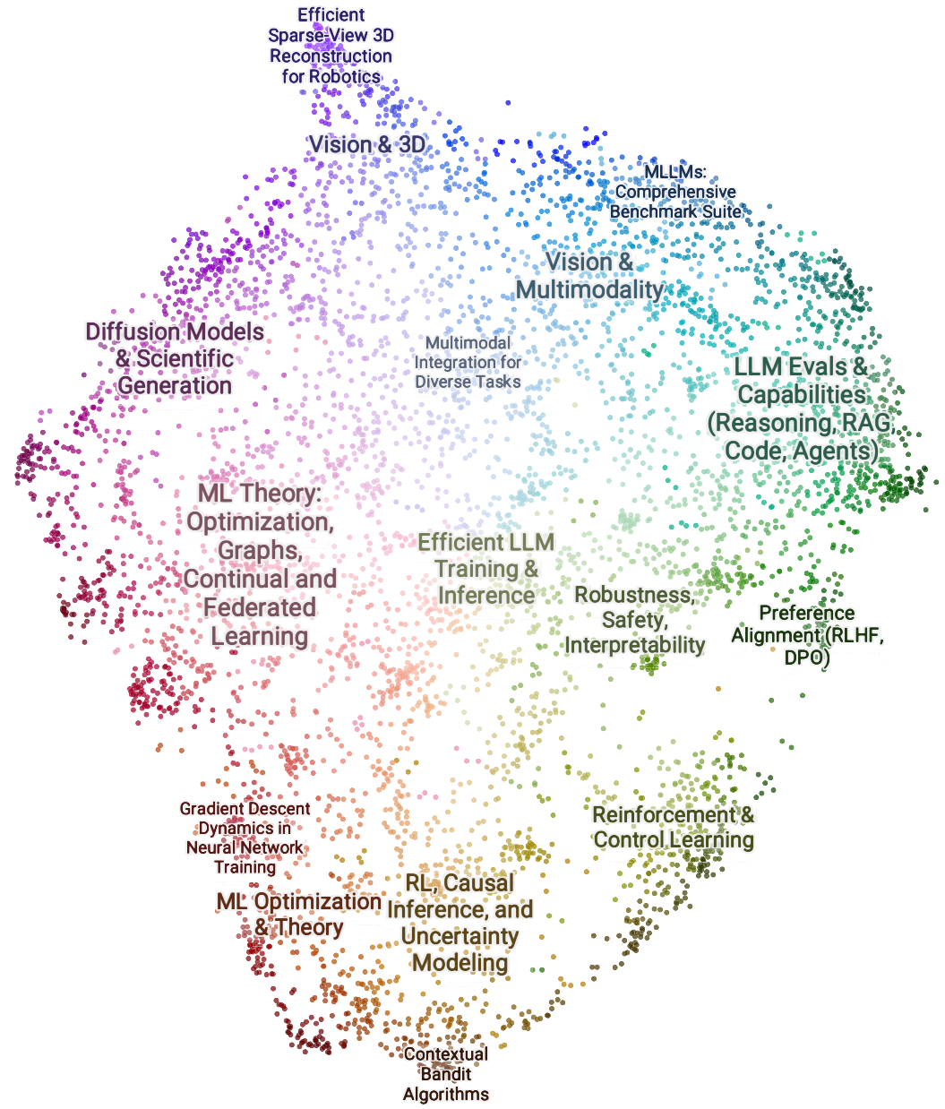
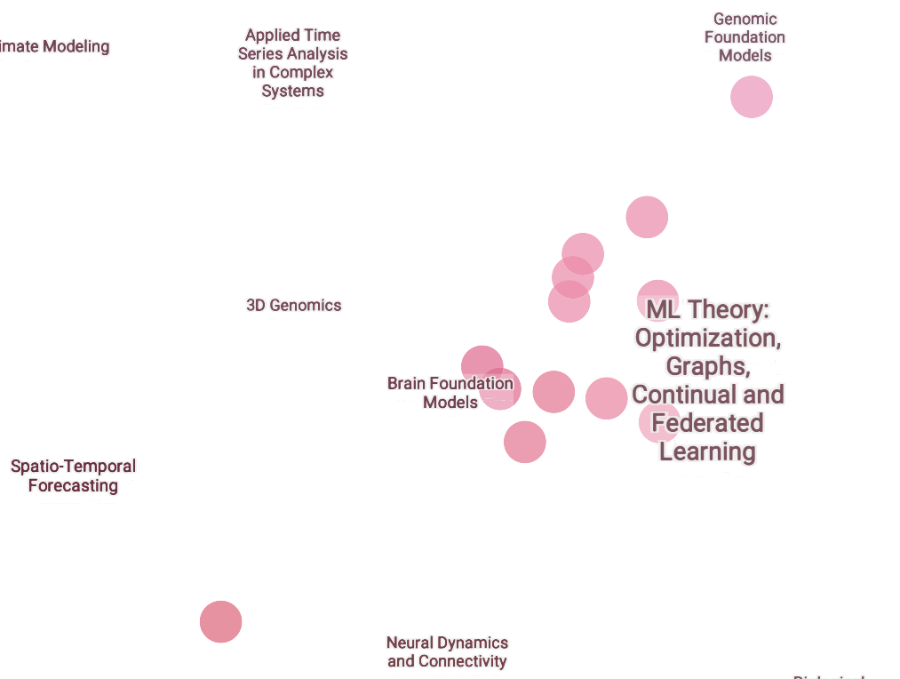
0. 지금까지 Idea → NeurIPS
Trends : LLM 등 foundation model 및 foundation theory, reinforcement learning, multimodal AI, 효율성/최적화, generation models
기한 : 작년 기준 5월 11일 마감
9월까지 revision 및 decision
12월 초 본 행사
2~3월 중으로 모델 설계 및 train
4월 중으로 결과 정리 및 논문 작성

Slide 4
1. EEG Foundation Model
NeurIPS 2025 기준 EEG foundation model (FM)이 4개
2025: REVE [1] (6만 시간 분량), LUNA [2] (2.2만 시간), NeuroLM [3] (2.5만 시간)
기존 FM의 한계점
Low demographic diversity (대부분 북미/유럽 데이터셋) [1]
Downstream task가 classification task로 한정되어 있음 [1,2]
시도해볼 만한 포인트
데이터셋 수집할 때 data quality, demography, distribution 등 고려
Downstream task 여러 방면으로 시도 (few-/zero-shot, 분류 외 task, multi-task)
채널/주파수/시간 고려 encoding/embedding

Slide 5
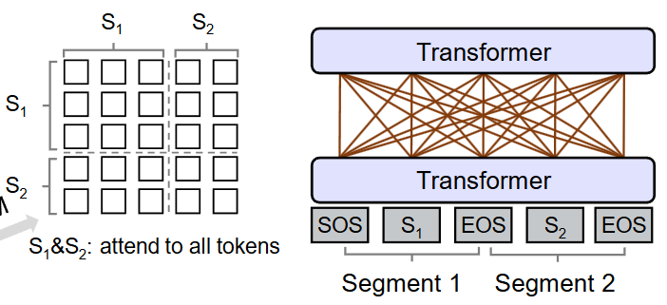
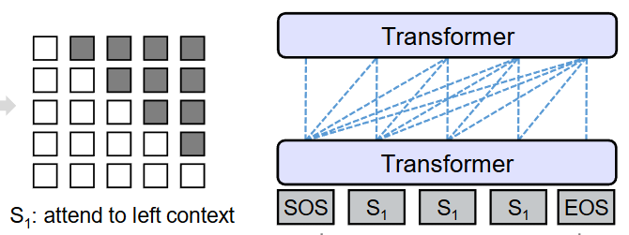
1. EEG Foundation Model
Foundation model 주요 학습 방식
masked autoencoder (MAE; BERT 방식) & autorgressive (GPT 방식)
EEG foundation model 들은 대체로 BERT 방식을 사용하고 있으나 [1-3], 최근 NLP/vision 쪽 foundation은 두가지를 같이 학습함으로 성능을 끌어올린 연구들 다수 존재 [4,5]. 현재는 NLP에서는 GPT 방식, 이미지는 BERT 방식 하나만 쓰는 것이 대세.
EEG는 연속적인 신호이고, 노이즈가 많음. GPT와 같은 미래 예측 방식 혹은 둘을 합친 방식보다는 BERT 방식이 EEG 이해에는 더 도움이 된다는 추세임.
Notes:
PaLM 2: GPT-4와 경쟁했던 PaLM 2는 논문에서 "UL2(UniLM의 발전형) Loss를 사용했다“
T5 (Text-to-Text Transfer Transformer) & BART
Google UL2 (Unified Language Learner) 2022
GLM (General Language Model) - 가장 직접적인 계승자 (UniLM)

Slide 6
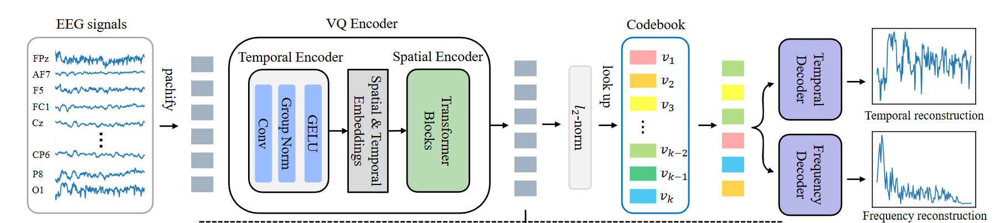
2. Brain State – Codebook Matching
짧은 EEG segment를 latent brain state에 매치 = clustering, quantization, codebook 방법과 매우 유사
Codebook: EEG signal을 patch로 짧게 만들어서 encoder를 통해 latent representation으로 만든 후, codebook의 vocabulary에 매칭.
감정 데이터 적용: 감정의 해석적 측면 (state 정의 및 state dynamics 분석), state의 sequence로 분류 시도
BEiT가 코드북으로 당시 SOTA 달성 [6] -> MAE로 SOTA 탈환 -> BEiT v2로 코드북 강화 및 SOTA 달성 [7]
Tokenizer 없는 foundation model에 tokenizer만 추가해도 성능이 오른다는 연구도 있음 [8].
[3]

Slide 7
2. Brain State – Latent Embedding
Codebook 시도 이후 최신 트렌드
Codebook 대신 Teacher의 생각 맞추기 [9]: 자기 자신의 과거 모습을 teacher로 설정. Codebook의 양자화 오차를 없애면서 MAE보다 훨씬 High-level 정보를 학습
JEPA (Joint Embedding Predictive Architecture) [10, 11]:
MAE: 지워진 부분의 픽셀 값을 맞춤 (노이즈까지 학습할 위험, 픽셀 하나하나 예측 비효율성)
BEiT: 지워진 부분의 Code ID를 맞춤 (Codebook 학습이 어려움/번거로움).
JEPA: 지워진 부분의 Latent Embedding을 맞춤 (의미론적 학습).
Masked Modeling + Contrastive Learning의 결합 [12]
서로 다른 전극 개수를 다루기 위해 전극 좌표 (x,y,z)를 기준으로 embedding 생성 후 (NeRF 기반 [13]; Fourier feature mapping) JEPA 형식 학습
- 기존에는 pixel-to-pixel reconstruction 방법만 사용되어 왔음.

Slide 8
3. 향후 계획
모델
좌표 기반 전극 위치 embedding: NeRF에서 쓰이는 방식 [13]. 3D 좌표를 Fourier feature로 변환하여 더함 -> 위치 정보를 인식하게 함. 채널 개수가 제각각인 것 해결
Rotary positional embedding (RoPE) [14]: attention layer에서 상대적인 시간 순서를 embedding으로 시간 순서를 인식하게 함. (토큰 길이 1초)
Objective: JEPA [10, 11]. Latent embedding 학습. 특정 시간대/전극 영역을 masking 후 reconstruction.
Downstream task
일반적인 분류 문제들 + 가능하면 few/zero shot, 분류 외 task, MoE 등 다양하게 시도
Latent representation을 통한 XAI (latent brain state 연구와 연결)

Slide 9
3. 향후 계획
학습 환경
기존 연구에서 EEG foundation model 크기: 5~300 M
NVIDIA RTX 5000 ada (32GB) * 2
Pretrain 이후 downstream task는 여러 사람들이 같이 병렬적으로
기존 EEG foundation model 연구들은 MoE를 사용하지 않음 -> 시도 가능
구분 | 파라미터 수 | Hidden Dim | Layers (L) | Heads (H) | 예상 VRAM | 용도
Tiny | ~5M | 256 | 4 | 4 | < 4GB | 코드 디버깅, LR 탐색
Small | ~30M | 512 | 8 | 8 | ~8GB | 하이퍼파라미터 튜닝
Base | ~100M | 768 | 12 | 12 | ~16GB | 메인 실험, 성능 벤치마크
Large | ~300M | 1024 | 24 | 16 | ~32GB (꽉 참) | 최종 Foundation Model

Slide 10
3. 향후 계획
파이프라인
Task | Feb | Mar | Apr | May | Jun
모델 설계
데이터셋 수집
hparam tuning
Pretrain
Downstream
논문 작업
Neurips 마감
5월 11일?

Slide 11
Reference
[1] Ouahidi, Yassine El, et al. "REVE: A Foundation Model for EEG--Adapting to Any Setup with Large-Scale Pretraining on 25,000 Subjects." arXiv preprint arXiv:2510.21585 (2025).
[2] Döner, Berkay, et al. "LUNA: Efficient and topology-agnostic foundation model for EEG signal analysis." arXiv preprint arXiv:2510.22257 (2025).
[3] Jiang, Wei-Bang, et al. "NeuroLM: A universal multi-task foundation model for bridging the gap between language and EEG signals." arXiv preprint arXiv:2409.00101 (2024).
[4] Dong, Li, et al. "Unified language model pre-training for natural language understanding and generation." Advances in neural information processing systems 32 (2019).
[5] Lewis, Mike, et al. "BART: Denoising sequence-to-sequence pre-training for natural language generation, translation, and comprehension." Proceedings of the 58th annual meeting of the association for computational linguistics. 2020.
[6] Bao, Hangbo, et al. "Beit: Bert pre-training of image transformers." arXiv preprint arXiv:2106.08254 (2021).
[7] Peng, Zhiliang, et al. "Beit v2: Masked image modeling with vector-quantized visual tokenizers." arXiv preprint arXiv:2208.06366 (2022).
[8] Pradeepkumar, Jathurshan, et al. "Single-channel eeg tokenization through time-frequency modeling." arXiv preprint arXiv:2502.16060 (2025).
[9] Baevski, Alexei, et al. "Data2vec: A general framework for self-supervised learning in speech, vision and language." International conference on machine learning. PMLR, 2022.
[10] Assran, Mahmoud, et al. "Self-supervised learning from images with a joint-embedding predictive architecture." Proceedings of the IEEE/CVF Conference on Computer Vision and Pattern Recognition. 2023.
[11] Assran, Mido, et al. "V-jepa 2: Self-supervised video models enable understanding, prediction and planning." arXiv preprint arXiv:2506.09985 (2025).
[12] Zhou, Jinghao, et al. "ibot: Image bert pre-training with online tokenizer." arXiv preprint arXiv:2111.07832 (2021).
[13] Mildenhall, Ben, et al. "Nerf: Representing scenes as neural radiance fields for view synthesis." Communications of the ACM 65.1 (2021): 99-106.

